Slide 1

ProjectPal
Аналитическая модель и клиентская часть
Выполнили студенты 3 курса ФКН группа 6-1
Шестопалов Даниил Андреевич
Третьяков Данила Сергеевич
Иванов Григорий Валерьевич

Slide 2
AppMetrica. Отслеживаемы события
Авторизация;
Просмотр календаря;
Добавление ответа на задание;
Просмотр профиля другого учащегося.

Slide 3
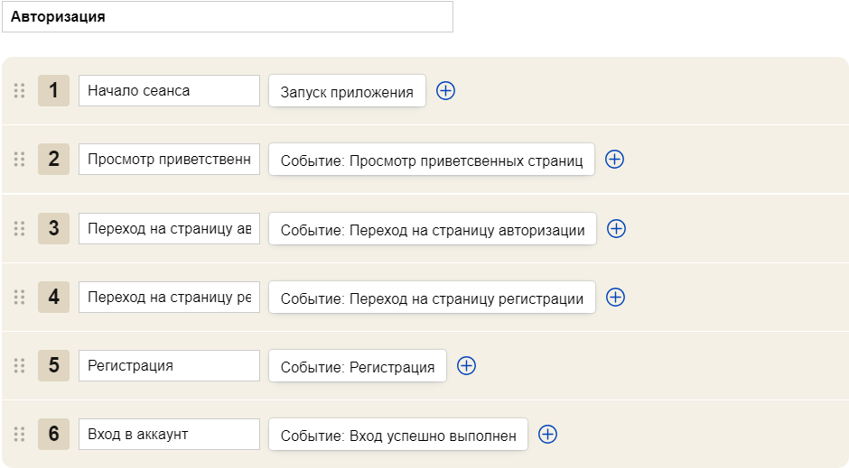
AppMetrica. Авторизация

Slide 4
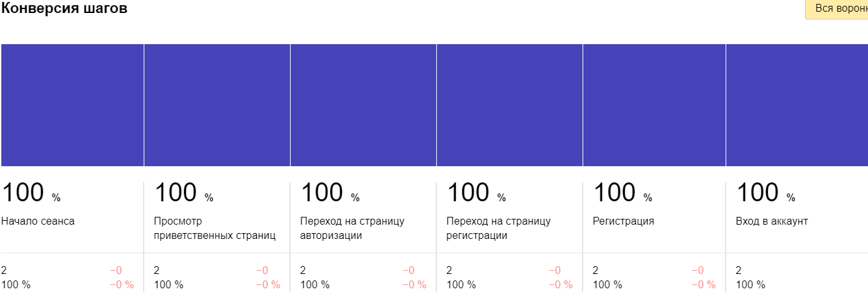
AppMetrica. Авторизация

Slide 5
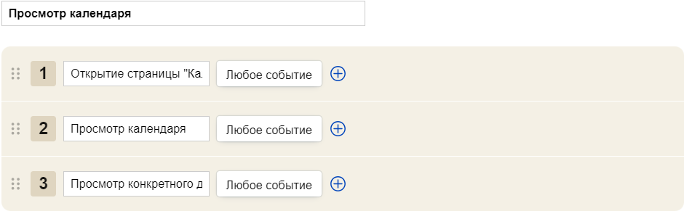
AppMetrica. Просмотр календаря

Slide 6
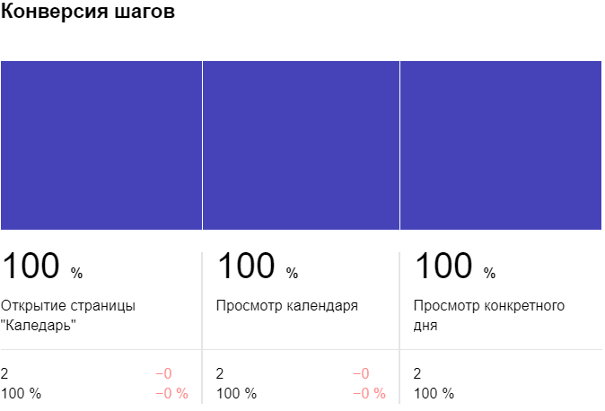
AppMetrica. Просмотр календаря

Slide 7
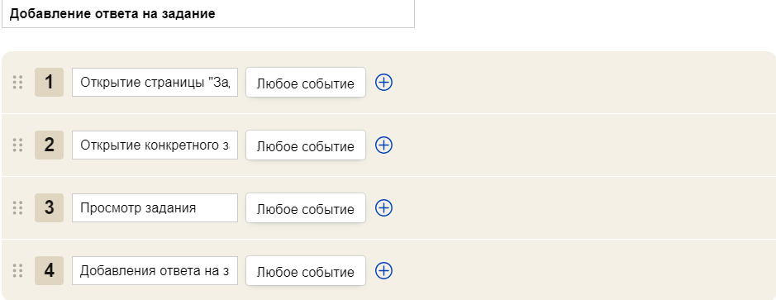
AppMetrica. Добавление ответа на задание

Slide 8
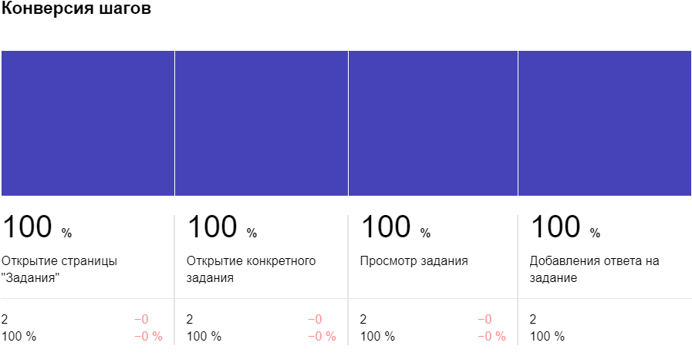
AppMetrica. Добавление ответа на задание

Slide 9
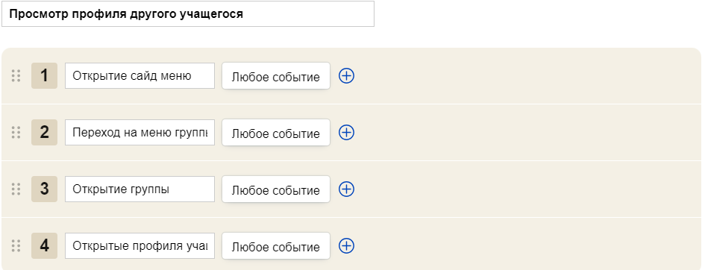
AppMetrica. Просмотр профиля другого учащегося

Slide 10
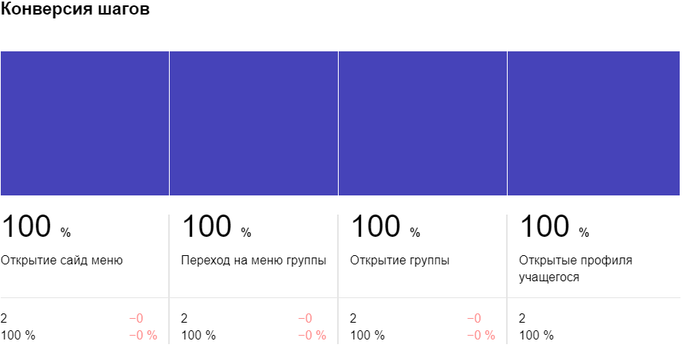
AppMetrica. Просмотр профиля другого учащегося

Slide 11
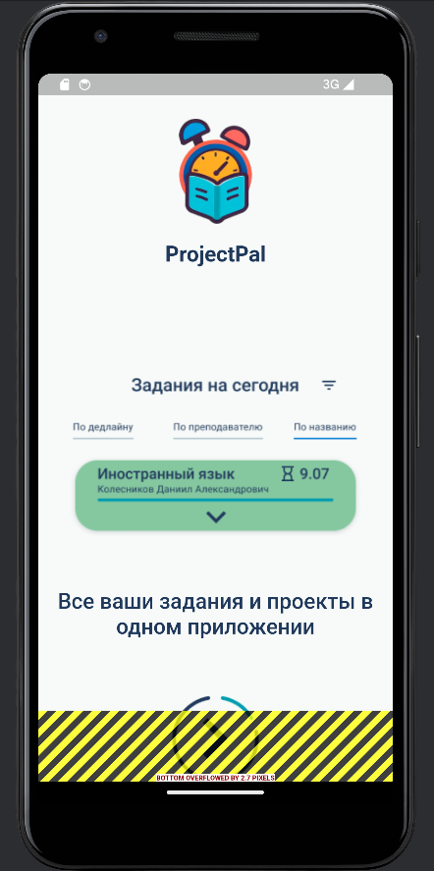
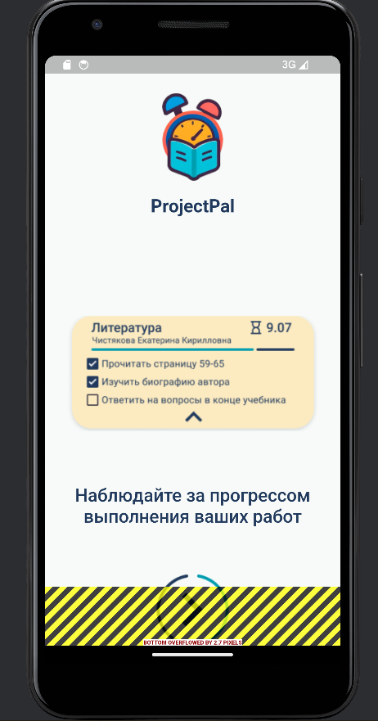
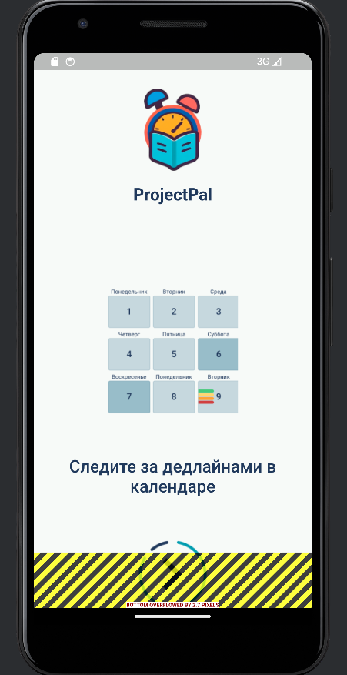
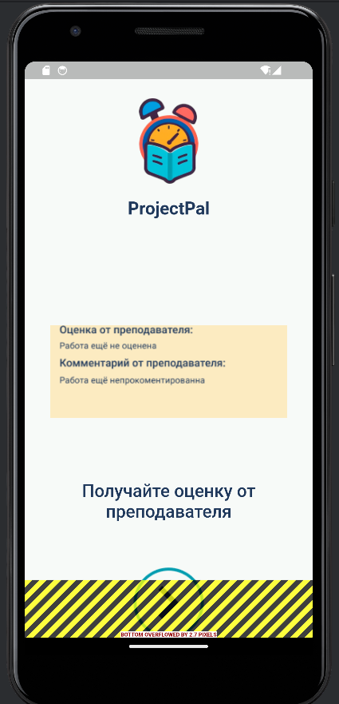
Обзор клиента приложения. Приветственная страница

Slide 12
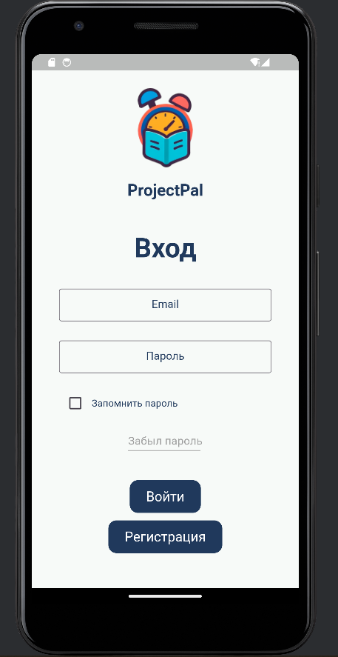
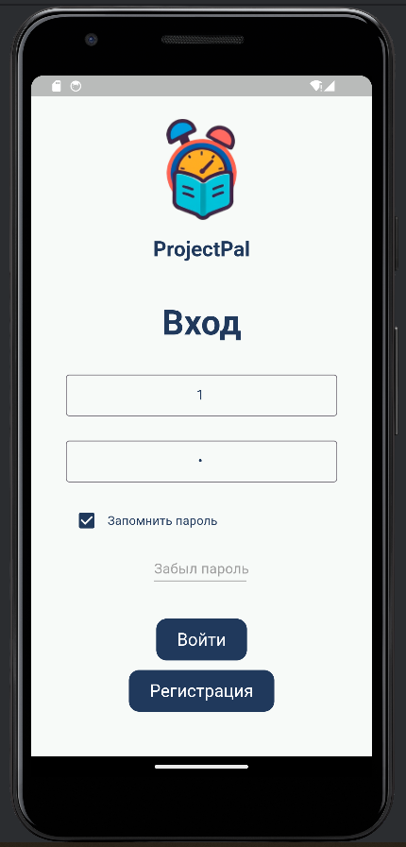
Обзор клиента приложения. Страница регистрации

Slide 13
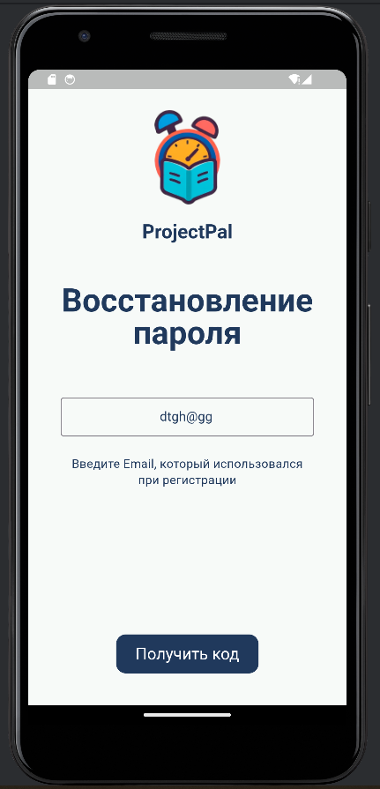
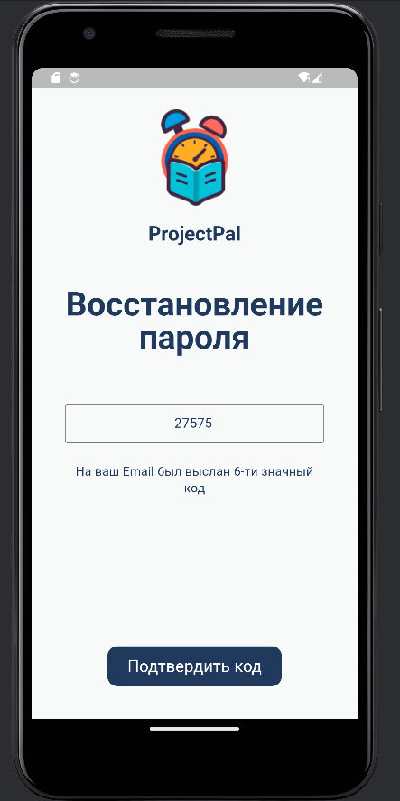
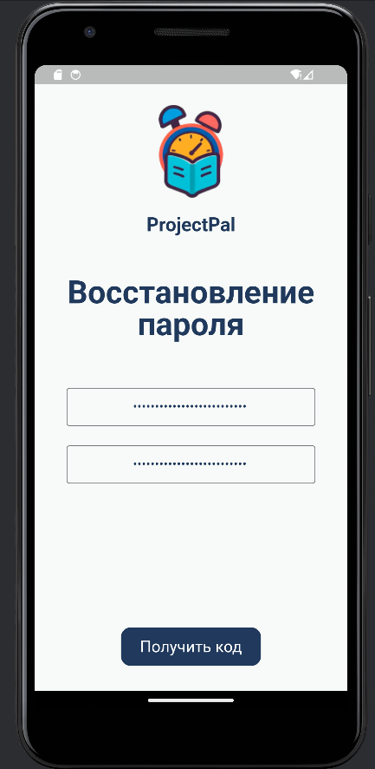
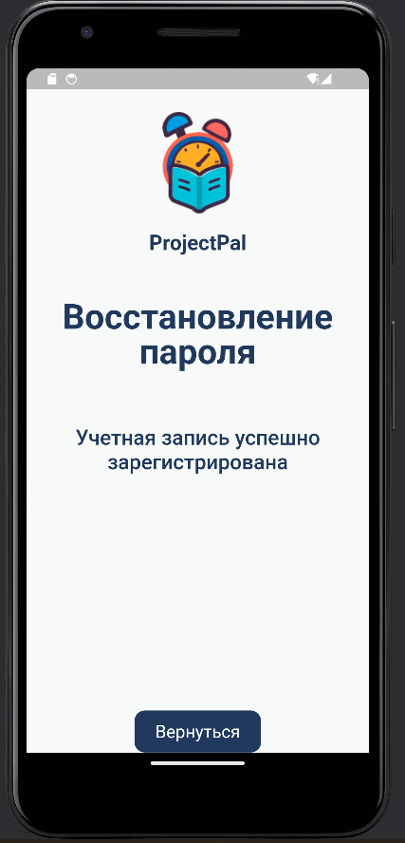
Обзор клиента приложения. Восстановление пароля

Slide 14
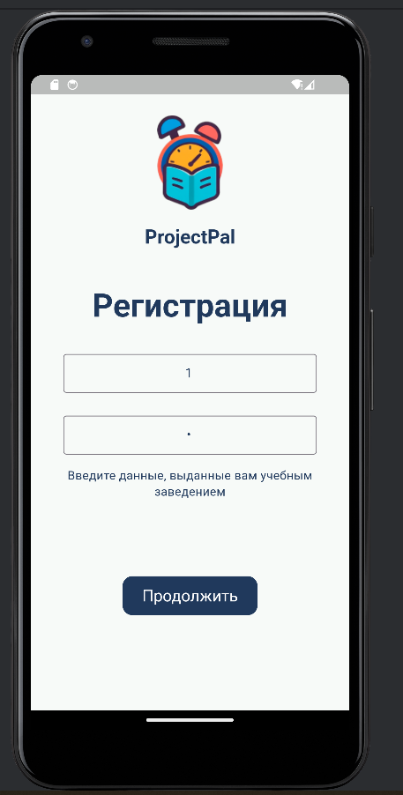
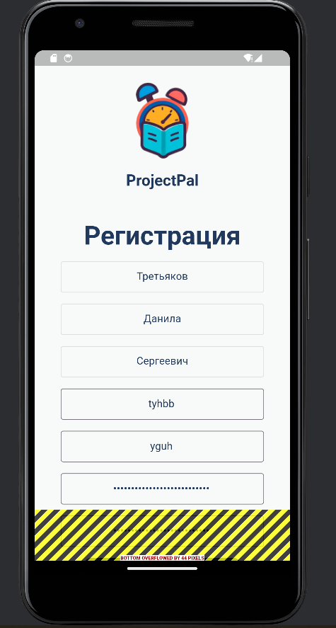
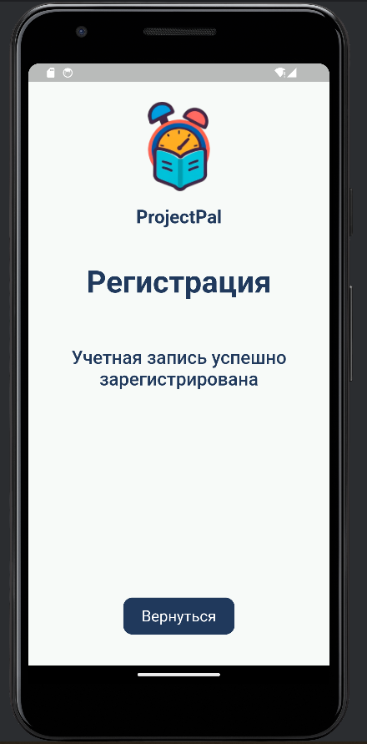
Обзор клиента приложения. Регистрация

Slide 15
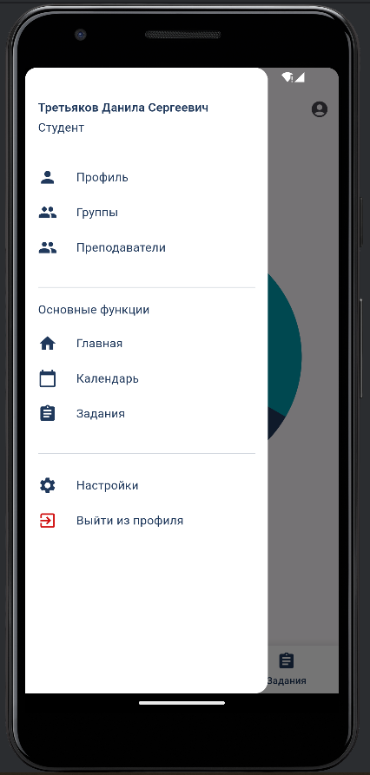
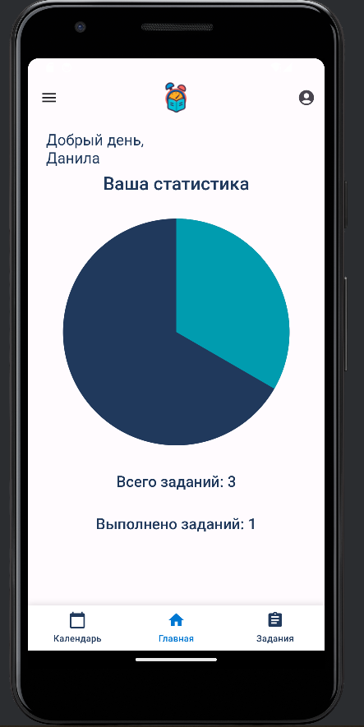
Обзор клиента приложения. Главная страница. Учащегося

Slide 16
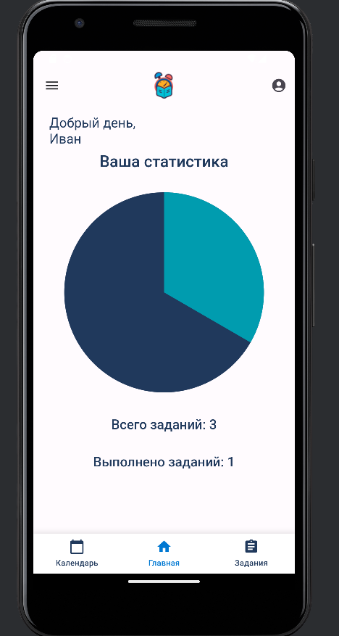
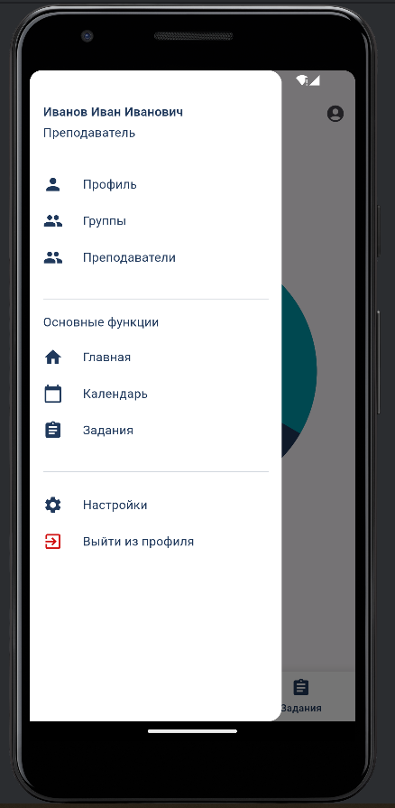
Обзор клиента приложения. Главная страница. Преподавателя

Slide 17
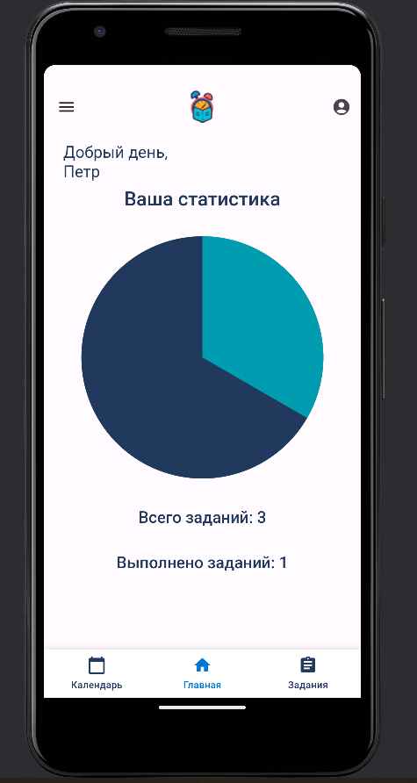
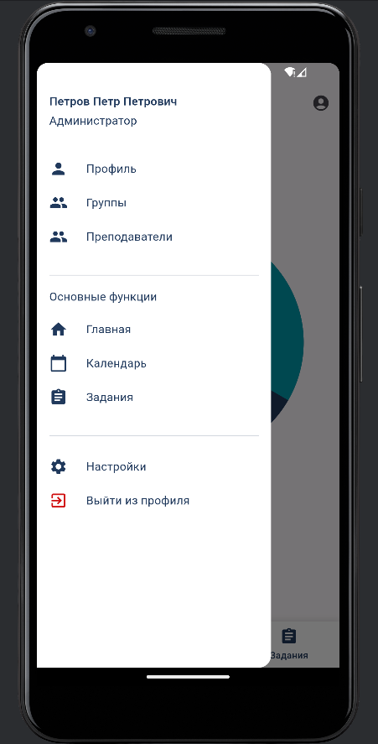
Обзор клиента приложения. Главная страница. Преподавателя

Slide 18
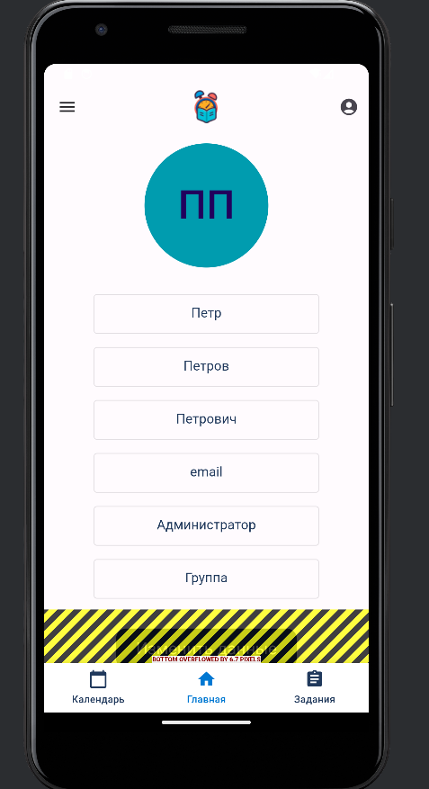
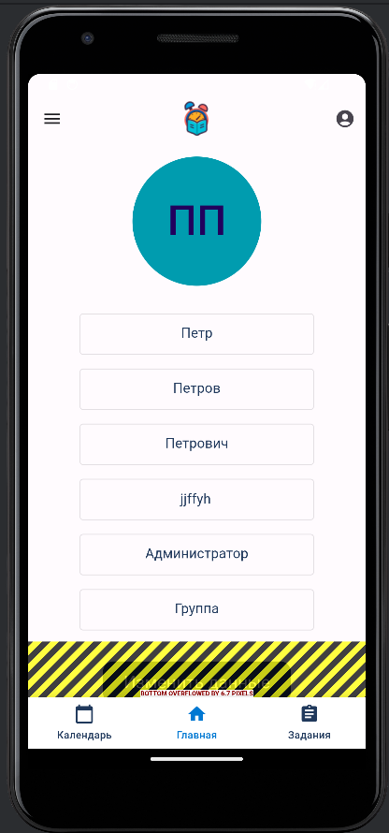
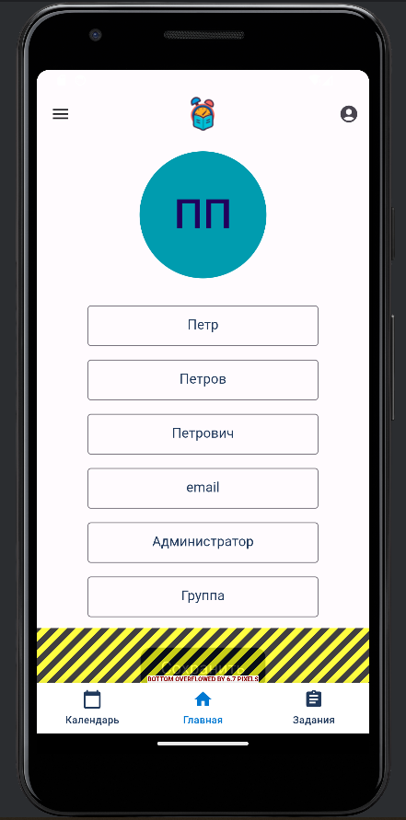
Обзор клиента приложения. Профиль

Slide 19
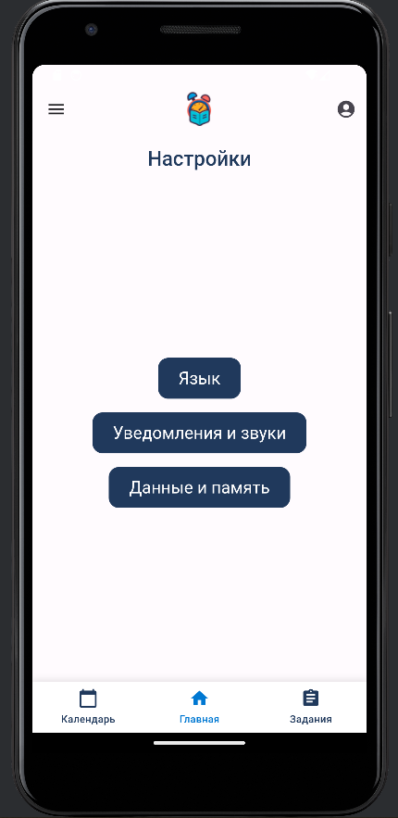
Обзор клиента приложения. Настройки

Slide 20
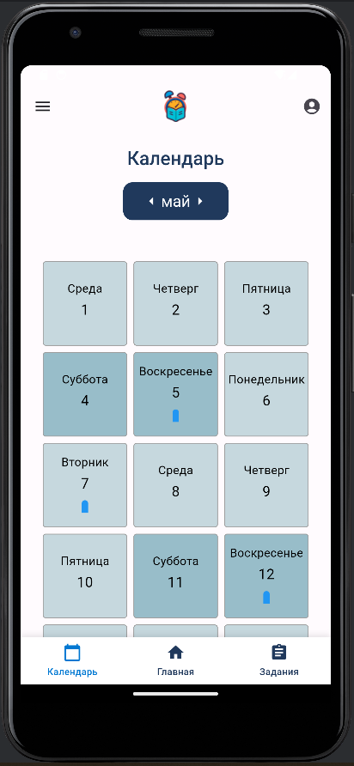
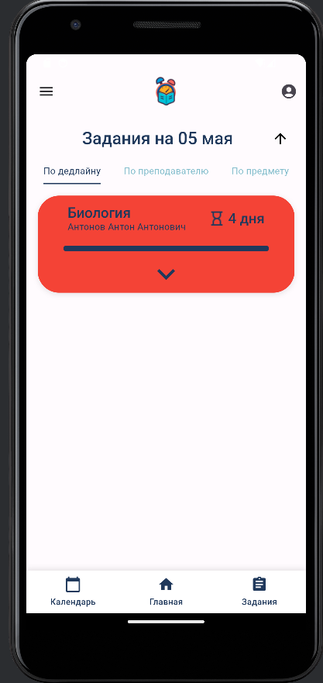
Обзор клиента приложения. Календарь

Slide 21
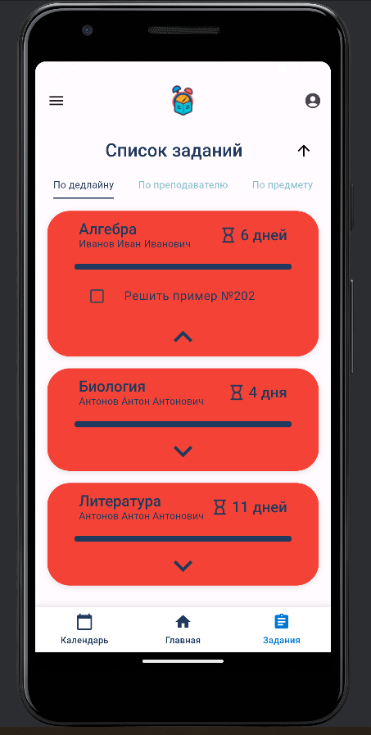
Обзор клиента приложения. Список заданий

Slide 22
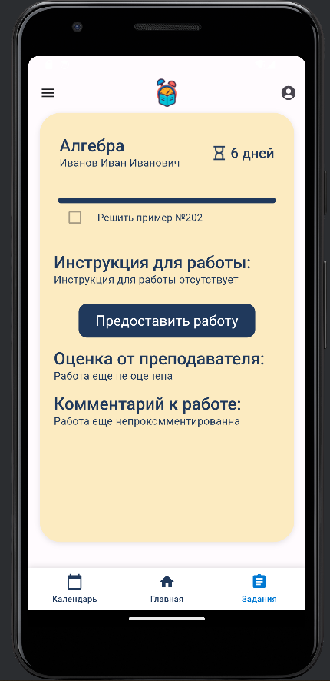
Обзор клиента приложения. Задание. Учащегося

Slide 23
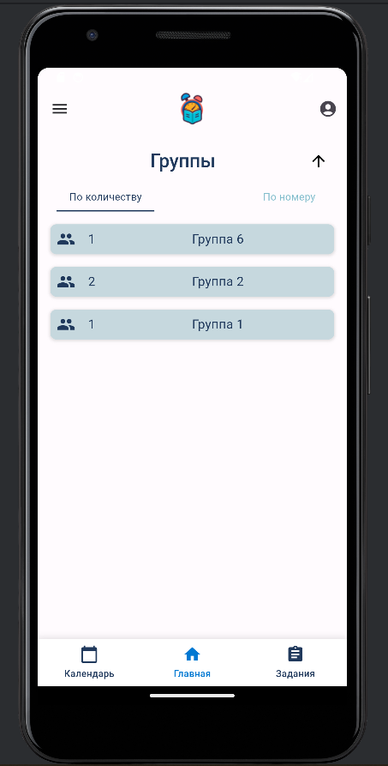
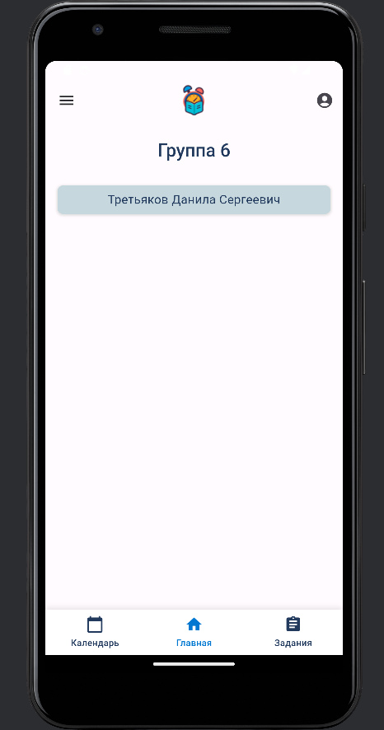
Обзор клиента приложения. Группы

Slide 24
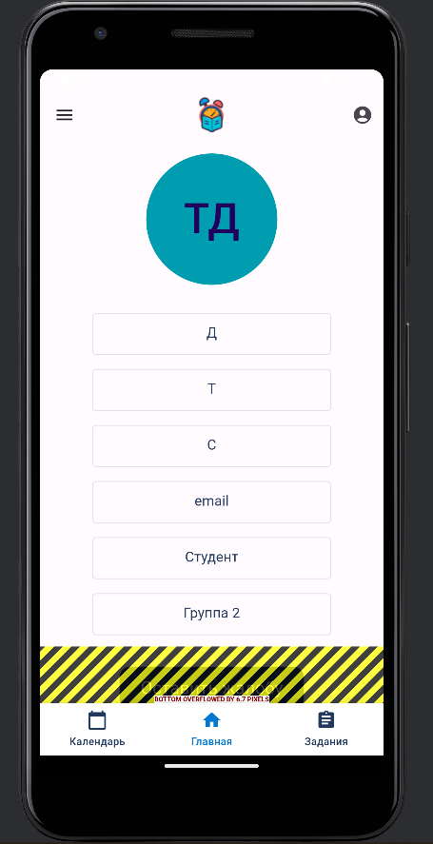
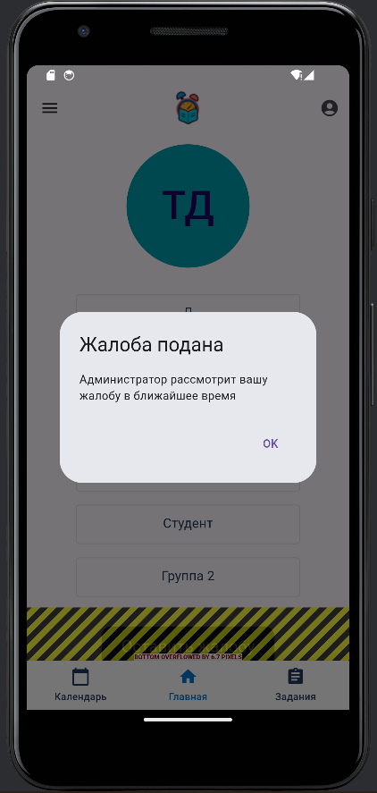
Обзор клиента приложения. Профиль другого учащегося

Slide 25
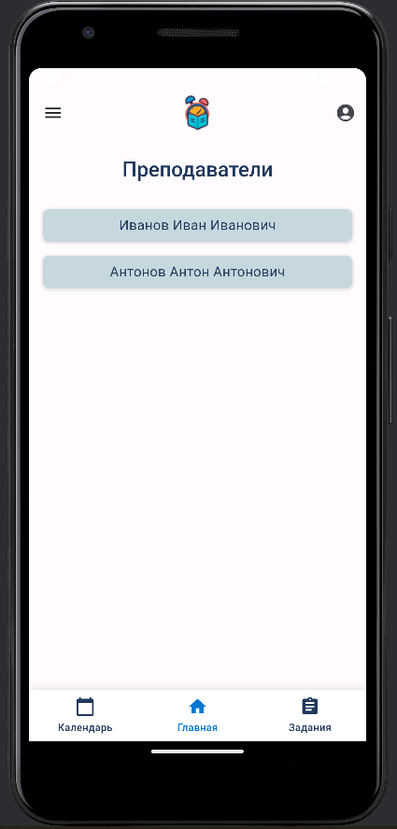
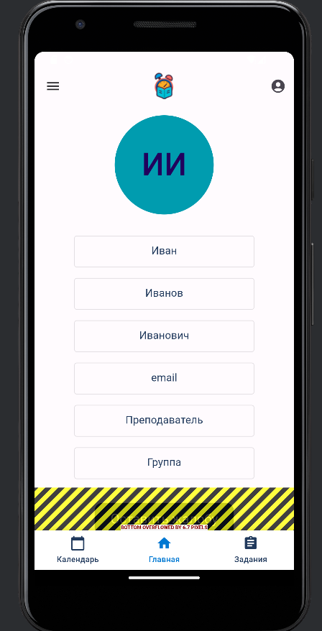
Обзор клиента приложения. Преподаватели

Slide 26

Мобильное приложение​
контроля заданий​ ProjectPal ​
Выполнили студенты 3 курса ФКН группа 6-1:
Шестопалов Даниил Андреевич
Третьяков Данила Сергеевич
Иванов Григорий Валерьевич

